Slide 1
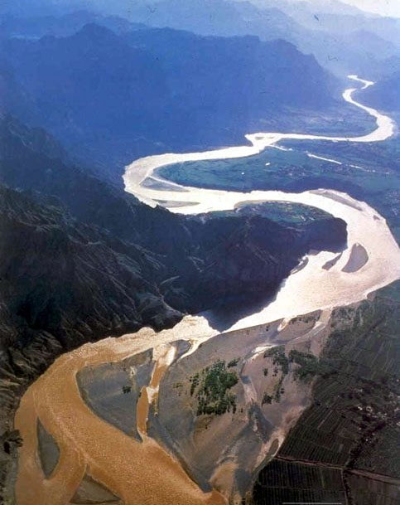

黄河

Slide 2
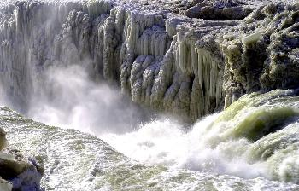

Slide 3
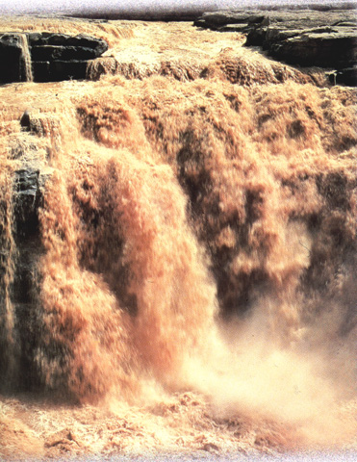

Slide 4
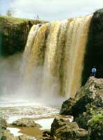

Slide 5
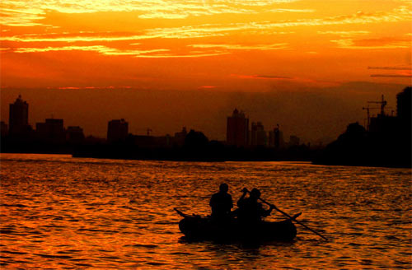
黄河的主人

Slide 6
１、文中所描写的
黄河是怎样的？
２、谁是“黄河的主
人”？为什么说他是
黄河的主人？

Slide 7
翻(fān)滚(gǔn) 磁(cí)力(lì)
整(zhěng)齐(qí) 吞(tūn)没(mò)
体(tǐ)积(jī) 凭(píng)借(jiè)
浊(zhuó)浪(làng)排(pái)空(kōng)
万马奔腾 提心吊胆
谈笑风生 波浪滔滔
鼓浪前进 专心致志

Slide 8
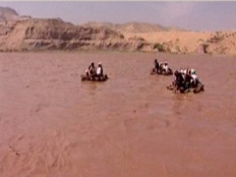
请你找出描写羊皮筏子和黄河激流的句子：
万马奔腾 浊浪排空
那么小 那么轻

Slide 9
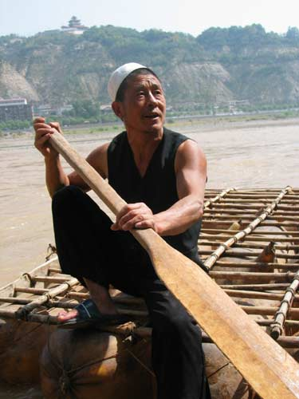
面对黄河的滔滔河水，作者、乘客和艄公有什么不同的表现？

Slide 10
作者：提心吊胆
艄公：沉着、专心致志
乘客：谈笑风生、从容游览
从侧面衬托了艄公的机智勇敢，
突出他的沉着、大胆的品质。

Slide 11
为什么羊皮筏子上
的艄公能成为“黄
河的主人”？
勇敢 镇静
智慧 机敏
高超的技术和
丰富的经验

